Slide 1
Информационная компетентность учителя начальных классов
Организация личного информационного пространства как средство интеграции в единое образовательное пространство
Шибанов В.А, учитель начальных классов, школа №1332 ЮЗАО г. Москвы
(из опыта работы)

Slide 2
В настоящее время в современной российской системе образования происходят изменения, связанные с переходом к новой образовательной парадигме, в основе которой лежит компетентностный подход. Данный подход положен в основу Федеральных государственных стандартов.

Slide 3
ИКТ компетентность учителя является важнейшей составляющей его профессиональной компетентности. Как отмечается в ФГОС НОО “ИКТ-компетентность (или информационная компетентность) профессиональная (для учителя) — это умение, способность и готовность решать профессиональные задачи, используя распространённые в данной профессиональной области средства ИКТ”

Slide 4
ИКТ-компетентность учителя – это комплексное понятие, которое, с одной стороны, рассматривается как определенный способ жизнедеятельности, а с другой – включает в себя целенаправленное эффективное применение технических знаний и умений в реальной деятельности.

Slide 5
Концепция ФГОС НОО предполагает, что ИКТ-компетентность учителя должна обеспечивать реализацию:
новых целей образования;
нового содержания образовательной деятельности;
новых форм организации образовательного процесса.

Slide 6
Школа сегодня – это информационно-образовательная среда, в которой отображается весь учебно-воспитательный процесс. Применение информационно-коммуникационных технологий можно встретить в ежедневной практике работы учителя, в его общении с коллегами и родительским сообществом, в руководстве учебным заведением. Чтобы выпускник педагогического колледжа умел адаптироваться к такой информационно-насыщенной среде

Slide 7
Какие возможности дает личное информационное пространство учителя в решении образовательных и воспитательных задач?

Slide 8
организация воспитательной работы
средство связи с родителями
внеклассная работа по предметам
Для чего нужно учителю информационное пространство?
публикация детских творческих работ
средство связи с учащимися
информационная поддержка учебного
процесса

Slide 9
В своем информационном пространстве учитель может:
разместить открытый план урока, темы;
использовать недоступные ранее средства мультимедиа (музыка, видео, интерактивы и др.);
разместить материалы для самостоятельной работы учащихся (тесты, тренажёры и пр.);
проводить оn-line тестирование
образцы выполнения творческих заданий по чтению (эссе, письменные ответы на вопросы);
давать ссылки на полезные ресурсы.

Slide 10
Содержание информационного пространства

Slide 11
Портфолио учащихся

Slide 12
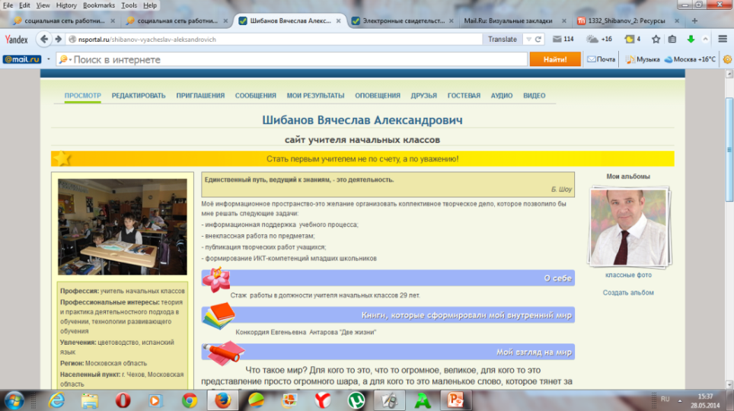

Slide 13
